Slide 2
مدارس الفقه وأسباب ظهورها

Slide 3
بعد وفاة النبي  اجتهد الصحابة رضي الله عنهم في نشر العلم ، وتفقيه الناس ودعواتهم ، وانتشروا في أنحاء الأرض يبلغون دين الله تعالى ، فانتشر العلم في الأمصار الإسلامية ، فكان للعلم حواضر كثيرة ينهل منها المتعلمون ؛ من أهمها :

Slide 4
1- المدينة النبوية
وفيها الخلفاء الأربعة ، وعائشة وعبد الله بن عمر وزيد بن ثابت وغيرهم رضي الله عنهم .
2- مكة المكرمة
وفيها عبد الله بن عباس رضي الله عنهما .
3- الكوفة
وفيها عبد الله بن مسعود وأبو موسى وسليمان رضي الله عنهم ، ثم انتقل إليها علي رضي الله عنه

Slide 5
4- البصرة
وفيها أنس وجابر رضي الله عنهما .
5- الشــــام
وفيها معاذ وأبو الدرداء ومعاوية رضي الله عنهما .
6- مصــــر
وفيها عمرو بن العاص وابنه عبد الله رضي الله عنهما .

Slide 6
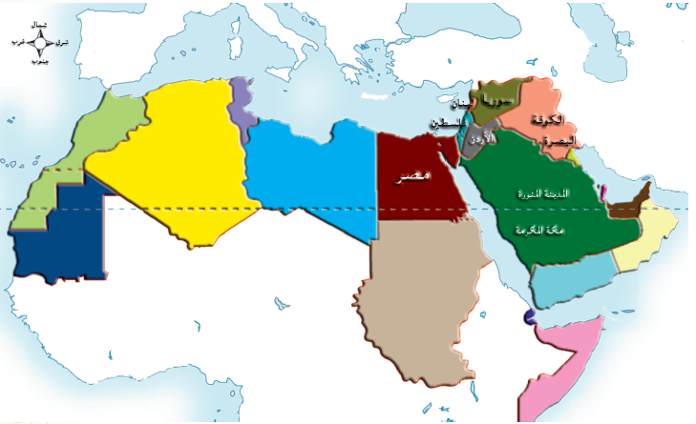

Slide 7
وفي أواخر القرن الأول الهجري وبداية القرن الثاني ، بدأت الآراء الفقهية تتجه نحو تكوين مدرستين كبيرتين ؛ لكل منهما منهج تختص به عن الآخر ، وهاتان المدرستان هما :

Slide 8
المدرسة الأولى
مدرسة الأثر وتسمى مدرسة المدينة ، وهي بالحجاز وسبب هذه التسمية : اعتماها على الاحاديث و الآثار غالباً ؛ بسبب كثرتها عندهم ، ولقلة المسائل الحادثة في المجتمع الحجازي ذلك الوقت ، واجتنابهم المسائل الفقهية المفروضة غير الواقعة ، وليس معنى ذلك أنهم لا بنظرون في الرأي ؛ ولكن غلب عليهم النظر في الآثار .
ومن أشهر علماء هذه المدرسة فقهاء المدينة السبعة : سعيد بن المسيب ، وعبيد الله ابن عبد الله بن عتبة بن مسعود ، و القاسم ابن محمد بن أبي بكر ، وخارجة بن زيد ، وأبو بكر بن عبد الرحمن بن الحارث بن هشام ، وسليمان بن يسار ، وعروة بن الزبير .

Slide 9
المدرسة الثانية
مدرسة الرأي وتسمى مدرسة الكوفة وهي بالعراق ، وسبب هذه التسمية : أن أهل العراق كثر عندهم ذلك الوقت الأخذ بالرأي وذلك لكثرة المسائل الحادثة عندهم وقلة الاحاديث بالنسبة لما عند اهل الحجاز ، فلذلك احتاجوا لاستنباط الأحكام من النصوص القرآنية ، والأحاديث التي كانت عندهم بالنظر و التأمل ، حتى كثر ذلك عندهم فسموا أهل الرأي .
ومن أشهر علماء هذه المدرسة : علقمة النخعي ، ومسروق الهمداني ، وشريح القاضي ، وإبراهيم النخعي .

Slide 10
نشــاط
1/ بم تعلل كثرة الأحاديث عند أهل الحجاز في الزمن الأول ، وقلتها عند أهل العراق ؟
.........................................................................
2/ بالرجوع إلى مصادر التعلم المختلفة ؛ اكتب ترجمة موجزة عن أحد العلام المذكورين في إحدى المدرستين ، على أن تتضمن الترجمة المعالم البارزة في حياته ، وموقفا من مواقفه التي فيها القدوة و العبرة
.........................................................................

